Slide 1
Mavzu: Biosfera haqida tushuncha. Vernadskiy ta’limoti, noosfera

Slide 2
Reja: 1. biosfera haqida tushuncha 2. vernadiskiy ta’limoti 3. noosfera haqida

Slide 3
Biosfera (bio... va yun. sphaira—shar) — Yerning tirik organizmlar tarqalgan qobigʻi. Biosferaning tarkibi va energetikasi undagi tirik organizmlarning faoliyati bilan bogʻliq. Biosfera "hayot qobig'i", toʻgʻrisidagi dastlabki fikrni Lamark bildirgan. "Biosfera" terminini esa fanga avstraliyalik geolog E. Zyuss (1875) kiritgan. Biosfera toʻgʻrisidagi toʻliq maʼlumotni rus olimi V. I. Vernadskiy (1926) ishlab chiqqan. Biosfera atmosferaning ozon ekranigacha balandlikda boʻlgan qismi (20–25 km), litosferaning sirtqi qismi va gidrosferani toʻliq oʻz ichiga oladi. Biosferaning quyi chegarasi quruqlikda 2–3 km, okean tubida 1–2 km chuqurlikkacha boradi. Yerdagi hayot murakkab va xilmaxil organizmlar kompleksidan iborat. Tirik organizmlar va ular yashaydigan muhit oʻzaro chambarchas bogʻlangan bir butun dinamik sistema—biogeotsenozlarni hosil qiladi.

Slide 4
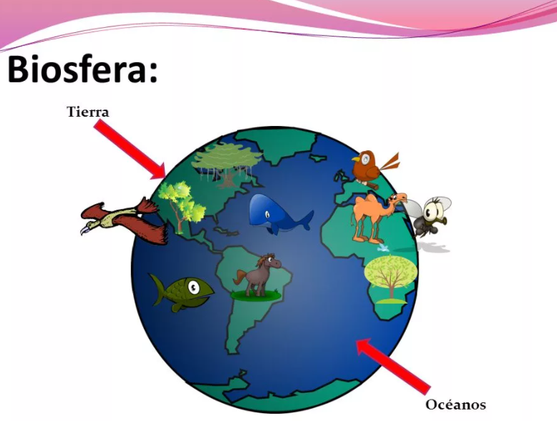

Slide 5
Yerda hayotning rivojlanishi davomida organizmlarning bir guruhi ikkinchisining oʻrnini olib turgan boʻlsada, u yoki bu geokimyoviy funksiyalarni bajarib turadigan organizmlar nisbati oʻzgarmasdan qolgan. Shu tufayli turli geologik davrlarda moddalar bir xil tezlikda Yer qobigʻida toʻplanib borgan. Shunday qilib, tirik organizmlar hayotning muhim sharti boʻlgan anorganik muhitning doimiyligi (gomeostaz holati)ni sakdab turadi. Inson faoliyati Yer yuzini tubdan oʻzgartirishga qodir boʻlgan hozirgi davrda B.ning rivojlanishi yangi pogʻonaga koʻtarildi. Soʻnggi yillarda insonning B.ga biokimyoviy taʼsiri boshqa barcha tirik organizmlarga nisbatan juda katta kuchga aylandi. Lekin tabiiy resurelardan foydalanishni B.ning rivojlanishi va funksiyasi qonuniyatlarini nazarpisand qilmasdan amalga oshirilishi (mas, oʻrmonlarning kesilishi, yerlarning oʻzlashtirilishi, shaharlar, zavod, fabrikalar, sunʼiy suv havzalari, yoʻllar qurilishi va boshqalar) B.dagi biokimyoviy jarayonlarga katta taʼsir oʻtkazmoqda.

Slide 6
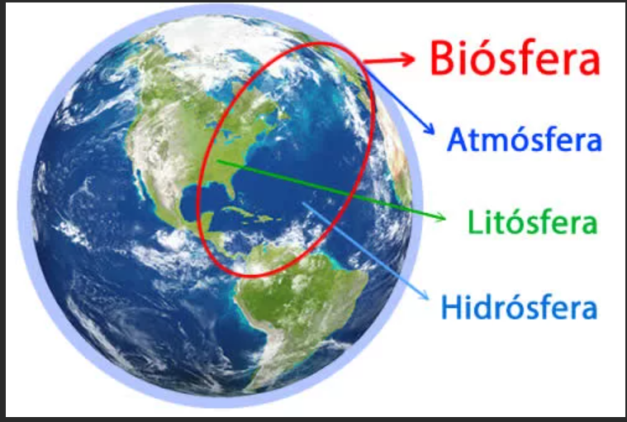
yEr qobig’i quyidagi ko’rinishlarga bo’linadi.

Slide 7
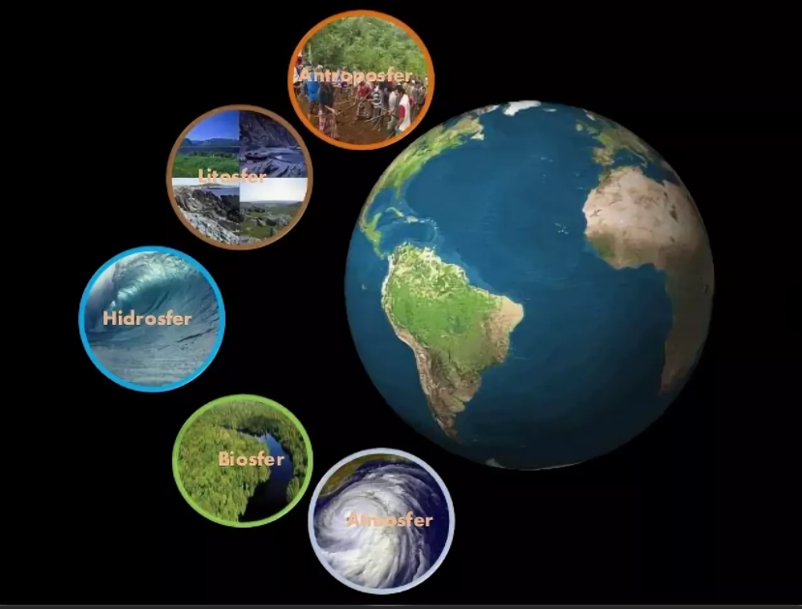

Slide 8
Biosfera tarkibi va uning gomeostaz holatiga taʼsir koʻrsatadi. Shu tufayli Biosferani bir butun, muayyan darajada tartibga solingan murakkab dinamik sistema deb qaralishi unda kechadigan jarayonlarni toʻgʻri tushunib olishga yordam beradi. Biosfera toʻgʻrisidagi taʼlimot ekologiya, biotsenologiya va boshqa fanlarning rivojlanishida, tabiat va jamiyatning rivojlanishi bilan bogʻliq boʻlgan juda koʻp oʻta murakkab muammolarni xal etishda katta ahamiyatta ega. Insonning biosferaga salbiy ta’siri. Turli tabiiy ofatlar, ocharchilik insonlar soni kamayishiga sabab bo’lmoqda. Masalan, 1975 yilda Xitoyda bo’lgan yer silkinishidan 600 mingdan ortiq odam o’lgan bo’lsa, 1985 yilgi Mexikodagi yer qimirlash 20 ming, Kolumbiyadagi vulqon 26 ming, Armanistondagi yer qimirlash 25 ming, Tojikistonda esa 100- mingdan ortiq odamlar o’limiga sabab bo’ldi, 2001 yil yanvar oyi oxirida Hindistondagi yer silkinishida 40000 ga yaqin kishi halok bo’lgan.

Slide 9
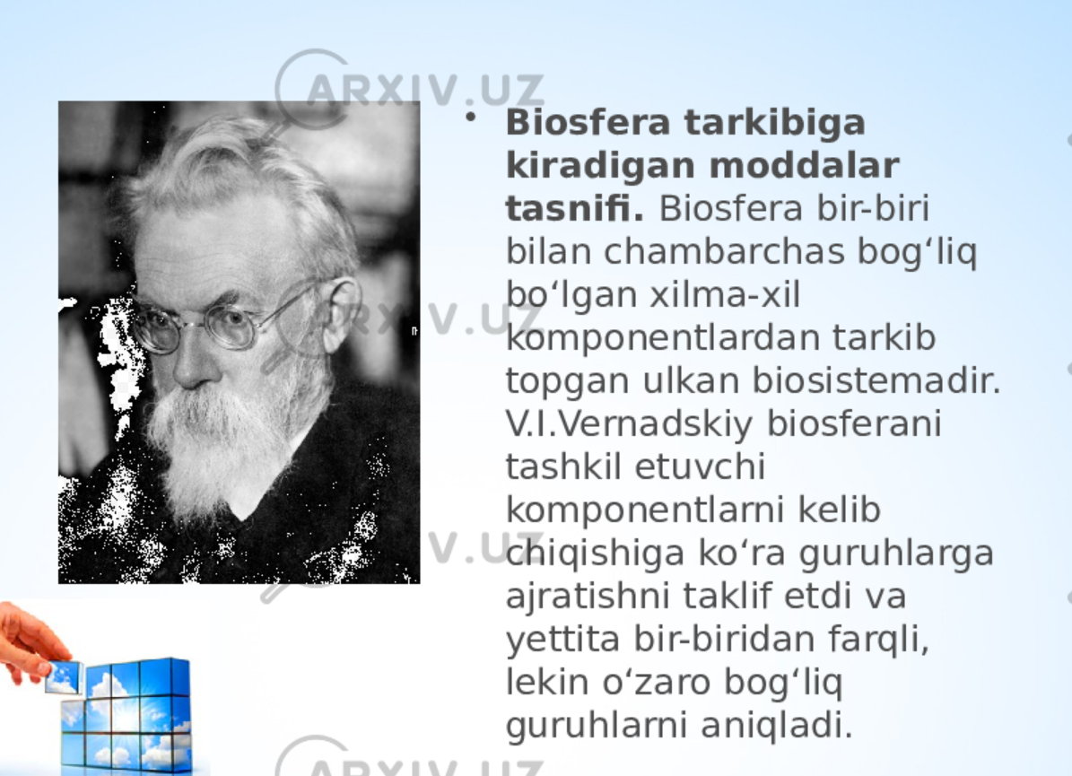

Slide 10
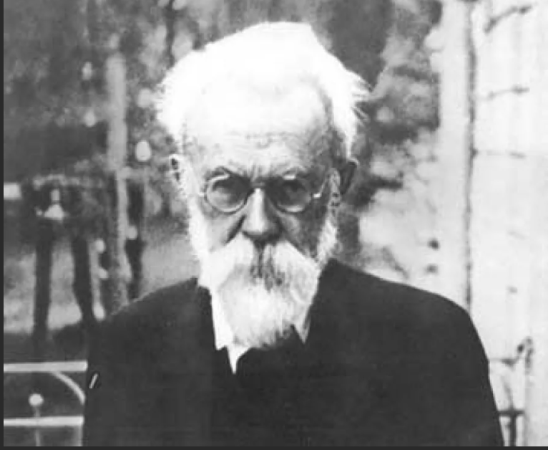
Aleksandr ivanovich vernadiskiy (1863-1945) rus olimi

Slide 11
V.I.Vernadskiy sayyoramizdagi barcha tirik organizmlar yig’indisini “tirik modda” deb atab, biosferaning eng muhim tarkibiy qismi ekanligini ta’kidlaydi. Tirik moddaning umumiy vazni kimyoviy tarkibi va energiyasi kabi xususiyatlar bilan tavsiflanadi. Biosferaning umumiy vazni 3.10²⁴ g, shundan tirik moddaning vazni 1,8 – 2,5.10¹⁸ g. ga teng. Biosferaning ikkinchi tarkibiy qismi o’lik moddalar (iqlim, atmosfera, tog’ jinslari va boshqalar) hisoblanib, V.I.Vernadskiy ta’limoti bo’yicha ularning hosil bo’lishida tirik organizmlar qatnashmaydigan biosferadagi moddalar yig’indisi kiradi. Biosferada oraliq moddalar ham ajratilib, ular o’lik va tirik moddalarning birgalikdagi faoliyatidan hosil bo’ladi. Tirik organizmlar oraliq moddalar hosil bo’lishida yetakchi o’rinni egallaydi. Oraliq moddalar Yerdagi tirik moddaning faoliyati bilan bog’liq bo’lgan tuproq, emirilgan jog’ jinslari va barcha tabiiy suvlardir. Bulardan tashqari biogen moddalar ham mavjud. Ular tirik organizmlarning hayoti davomida hosil bo’ladi va o’zgarishlarga uchraydi.

Slide 12
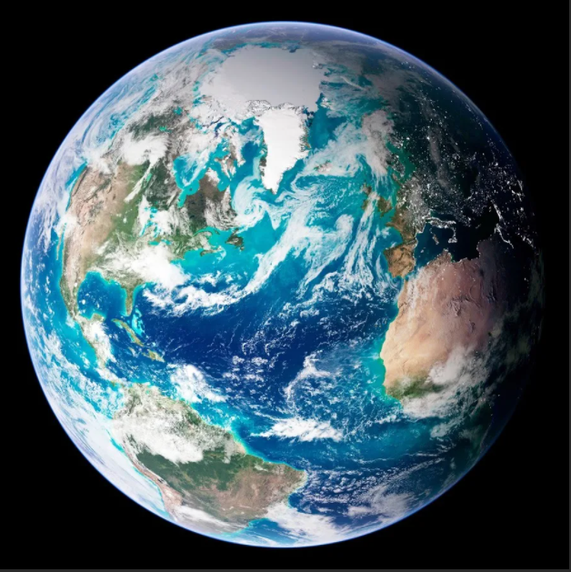

Slide 13
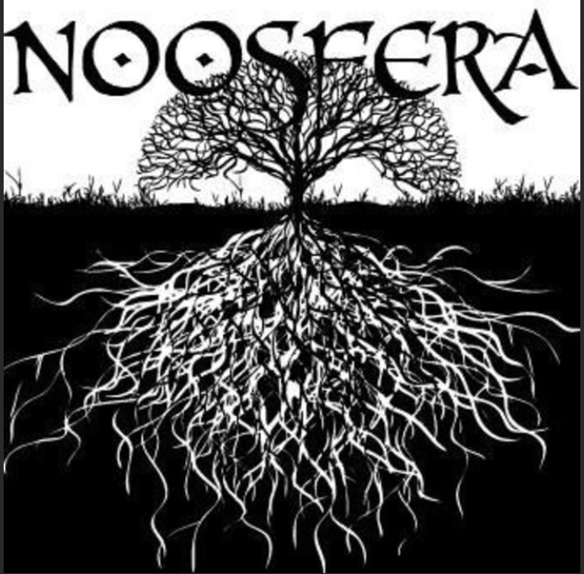

Slide 14
noosfera Noosfera (yun. noos — akl-idrok va sphaira — shar) — biosferannng inson aql-idroki hukmronlik qiladigan yangi xrlati. Noosferada inson biosfera rivojla-nishini belgilab beradigan asosiy omil hisoblanadi. N. tushunchasini 1927 yilda fransuz olimlari E. Lerun va P. Teyetyar de Sharden fanga kiritishgan boʻlib, ular Noosferani biosfera ustidan hukmronlik qiluvchi, yerni oʻrab olgan akl-idrok qavati deb karashgan. V. I. Vernandskiy 20-asrning 30—90- yillarida Noosfera toʻgʻrisidagi materialistik tushunchani ilgari surdi. Uning fikricha, jamiyatning oʻzaro munosabatlari natijasida paydo boʻlgan biosferaning sifat jihatidan yangi, inson manfaati yoʻlida qayta tashkil etilgan evolyusion xrlatidir. Tibbiyot qonuniyatlarining tafakkur va jamiyatning ijtimoiy-iktisodiy qonuniyatlari bilan uygʻunlashib ketishi Noosfera uchun xos xususiyat hisoblanadi. N.ning ayrim tarkibiy-funksi-onal elementlari jamiyat rivojlanishining hozirgi davridayoq yuzaga kelmoqda.

Slide 15
E’tiboringiz uchun raxmat

